Slide 1
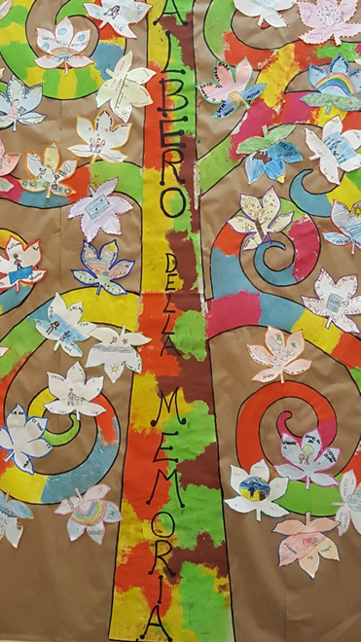
27 gennaio 2017
I.C. Rosmini Pusiano

Slide 2
Il 27 Gennaio del 1945 l’esercito sovietico varcava i cancelli di Auschwitz, il più grande dei campi di concentramento costruiti dai nazisti nel corso della Seconda Guerra Mondiale. Aprendo gli occhi a un mondo che non aveva visto, costringendo alla realtà dei fatti tutti coloro che sapevano e avevano taciuto, portando i responsabili materiali del più grande omicidio di massa di sempre dinnanzi al tribunale degli uomini e della Storia. La memoria della Shoah, dello sterminio programmato delle popolazioni ebraiche di tutta Europa.
E attraverso il ricordo delle vittime del più ostinato e ossessivo e folle dei piani del Terzo Reich ricordiamo tutte le vittime del nazismo. Perché questo ricordo, che come monito contro l’odio dovrebbe vivere nelle menti di tutti gli uomini, possa impedire il ripetersi di tragedie simili.
I bambini ed i ragazzi dell’Istituto A. Rosmini di Pusiano hanno vissuto insieme significative esperienze per riflettere insieme sul significato del GIORNO DELLA MEMORIA.

Slide 3
“Io, l’ippocastano del giardino al numero 263 di Prinsengracht,
ho regalato a una ragazza di tredici anni,
prigioniera come un uccello in gabbia, un po’ di SPERANZA e di BELLEZZA.
A lei, che nel suo nascondiglio SOGNAVA di sentire sul viso l’aria gelata,
il calore del sole e il morso del vento,
con le mie metamorfosi ho regalato lo spettacolo delle stagioni.”
( dal libro ”L’albero di Anne” Irene Cohen)
Le parole di un vecchio albero che raccontano delicatamente la triste storia di Anna hanno incantato i bambini di tutte le classi della primaria di Proserpio.
Su ogni foglia i SOGNI di Anna, i SOGNI di ogni BAMBINO, i SOGNI di ognuno di NOI!

Slide 4
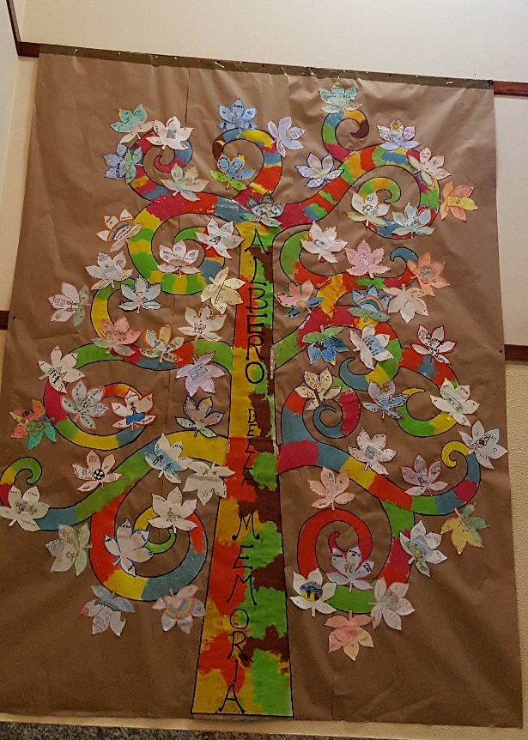

Slide 5
Grande successo lo spettacolo musicale VIAGGIO NELLA MUSICA TRADIZIONALE EBRAICA - KLEZMER, a cura di MARCO FUSI, clarinettista, compositore ed arrangiatore e GIAN PIETRO MARAZZA, fisarmonicista, compositore, collaboratore di Moni Ovadia.
Un’esperienza speciale per i bambini di 5^ delle quattro scuole primarie e delle secondarie di Eupilio e Pusiano.

Slide 6
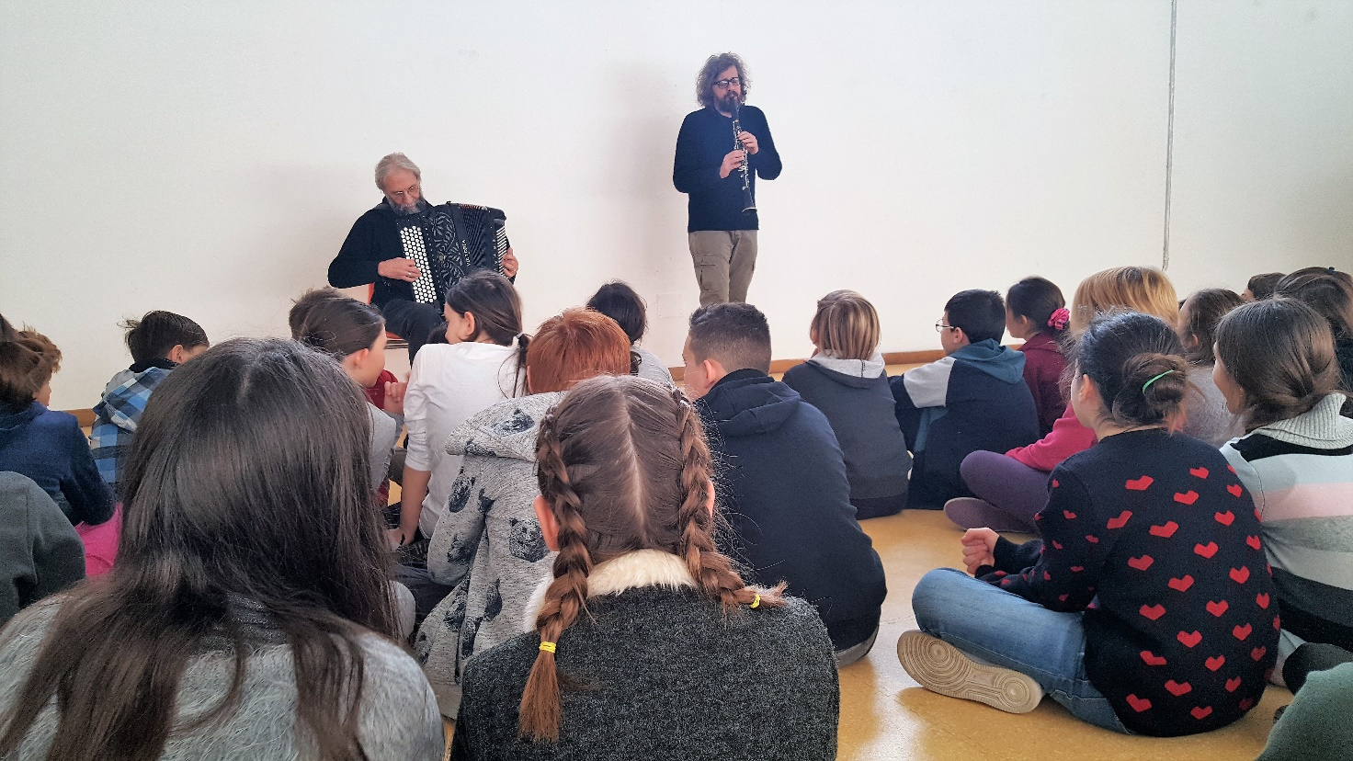

Slide 7
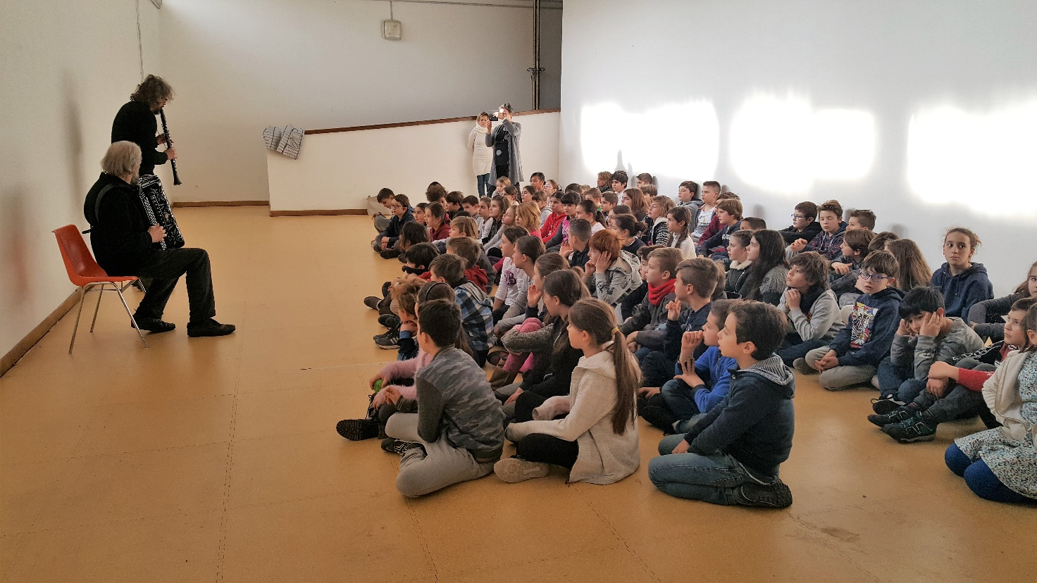

Slide 8
In occasione del “Giorno della Memoria” di cui all’articolo 1, sono organizzati cerimonie, iniziative, incontri e momenti comuni di narrazione dei fatti e di riflessione, in modo particolare nelle scuole di ogni ordine e grado, su quanto è accaduto al popolo ebraico e ai deportati militari e politici italiani nei campi nazisti in modo da conservare nel futuro dell’Italia la memoria di un tragico ed oscuro periodo della storia nel nostro Paese e in Europa, e affinché simili eventi non possano mai più accadere. (Dalla Costituzione italiana)
Ecco alcuni commenti dei bambini di 4^e 5^ di Longone che hanno vissuto questa significativa esperienza insieme agli amici di Proserpio:

Slide 9
Noi bambini della scuola primaria di Longone abbiamo trattato questi argomenti raccontando testimonianze di sopravvissuti allo sterminio, facendo cartelloni e disegni; infine, il giorno della memoria, insieme agli amici della scuola di Proserpio abbiamo ascoltato le musiche meravigliose di Marco e Giampiero. E’ stato un regalo speciale che ci hanno fatto le nostre maestre.
I musicisti hanno suonato per un’ora ma io non mi sono mai annoiato: non mi sono nemmeno accorto del tempo che passava.
Le attività di questa settimana le ho trovate interessantissime!
Mi sono piaciute moltissimo queste musiche ebraiche.

Slide 10
Giampiero e Marco ci hanno proposto un repertorio di canzoni dei popoli dell’Est, colonne sonore che rievocano i momenti delle persecuzioni ed i filmati ad essi dedicati.
Attraverso queste splendide musiche, attraverso le singole note…abbiamo potuto vedere e sentire dentro di noi la tristezza e la disperazione delle vittime, la crudeltà e la cattiveria dei carnefici.
Le canzoni, nonostante ricordavano un periodo triste, erano allegre. Questo significa che gli ebrei, non trovando felicità durante il giorno, la cercavano attraverso le canzoni.
Ascoltando quelle canzoni mi sentivo TRANQUILLA E LIBERA; forse proprio quelle sensazioni che cercavano gli Ebrei.
Mi sono sentita trasportata nelle sofferenze degli Ebrei.
I musicisti che hanno suonato per noi erano bravissimi e coinvolgenti!

Slide 11
E’ stato commovente; con la musica del clarinetto e della fisarmonica Marco e Giampietro ci hanno fatto ricordare la morte di tante persone ma anche la nuova vita che, chiudendo i campi di concentramento, è stata generata.
Gli Ebrei suonavano per rallegrarsi e non pensare a quello che stava succedendo; ma quello che è successo non si potrà mai cambiare e MAI DIMENTICARE!!!
Con le nostre riflessioni abbiamo potuto dedicare anche quest’anno il nostro forte pensiero a tutte quelle anime (molte, troppe!!!) morte senza ragione per essere “diverse per razza e religione”; e per questo hanno dovuto soffrire oltremodo senza una dignità, la dignità di essere umano che ci rende uguali davanti a Dio.

Slide 12
Le classi della scuola primaria di Pusiano hanno condiviso una narrazione fantastica creata su ispirazione delle opere di Marc Chagall dedicate al suo villaggio natio, accompagnata dalla proiezione delle opere stesse e da brani di musica tradizionale kleztmer. E’ seguito un laboratorio di disegno ispirato dalle note del violino e dal celebre “Violinista verde” di Chagall

Slide 13
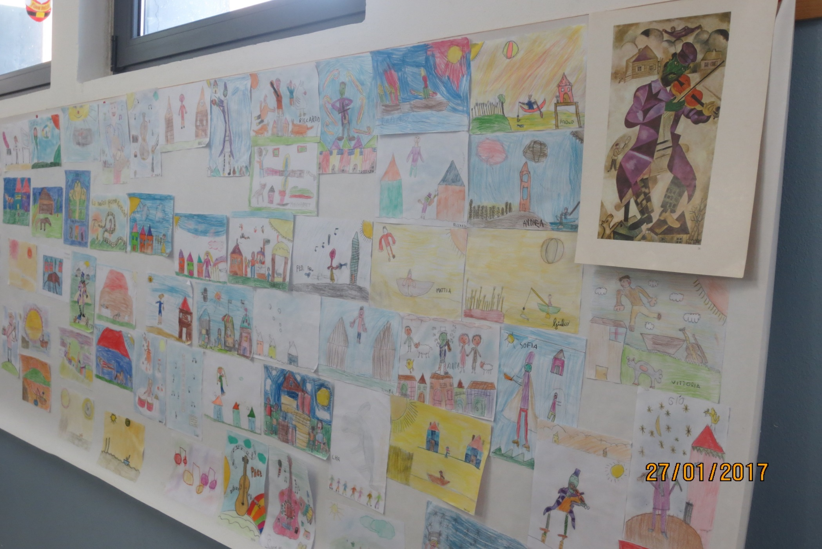

Slide 14
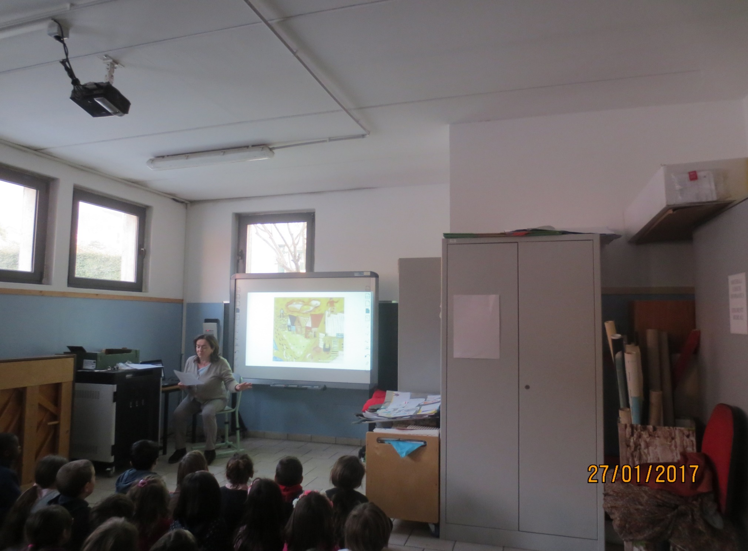

Slide 15
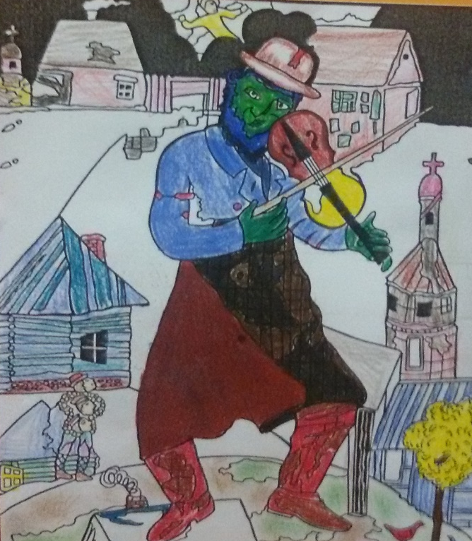
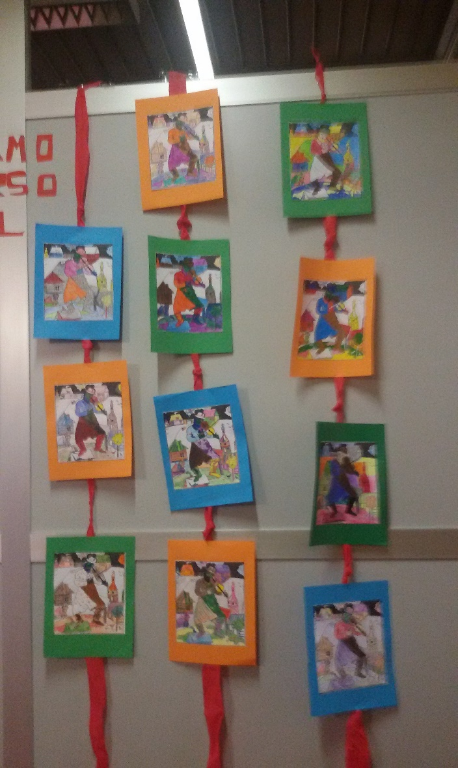
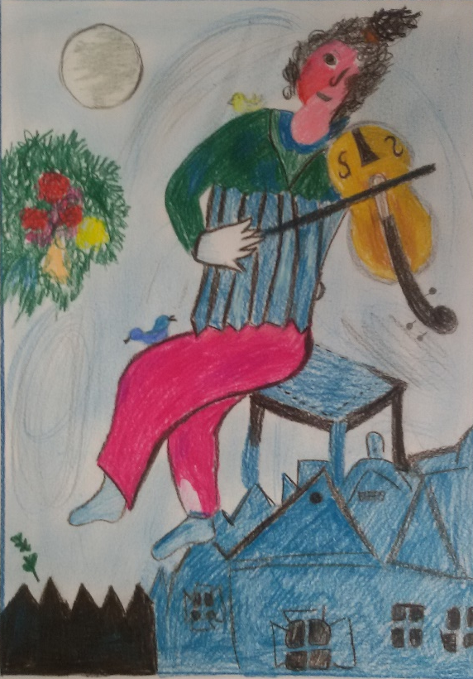
Anche i bambini di 4^ e 5^ della primaria di Longone si sono fatti ispirare dall’opera di Chagall

Slide 16
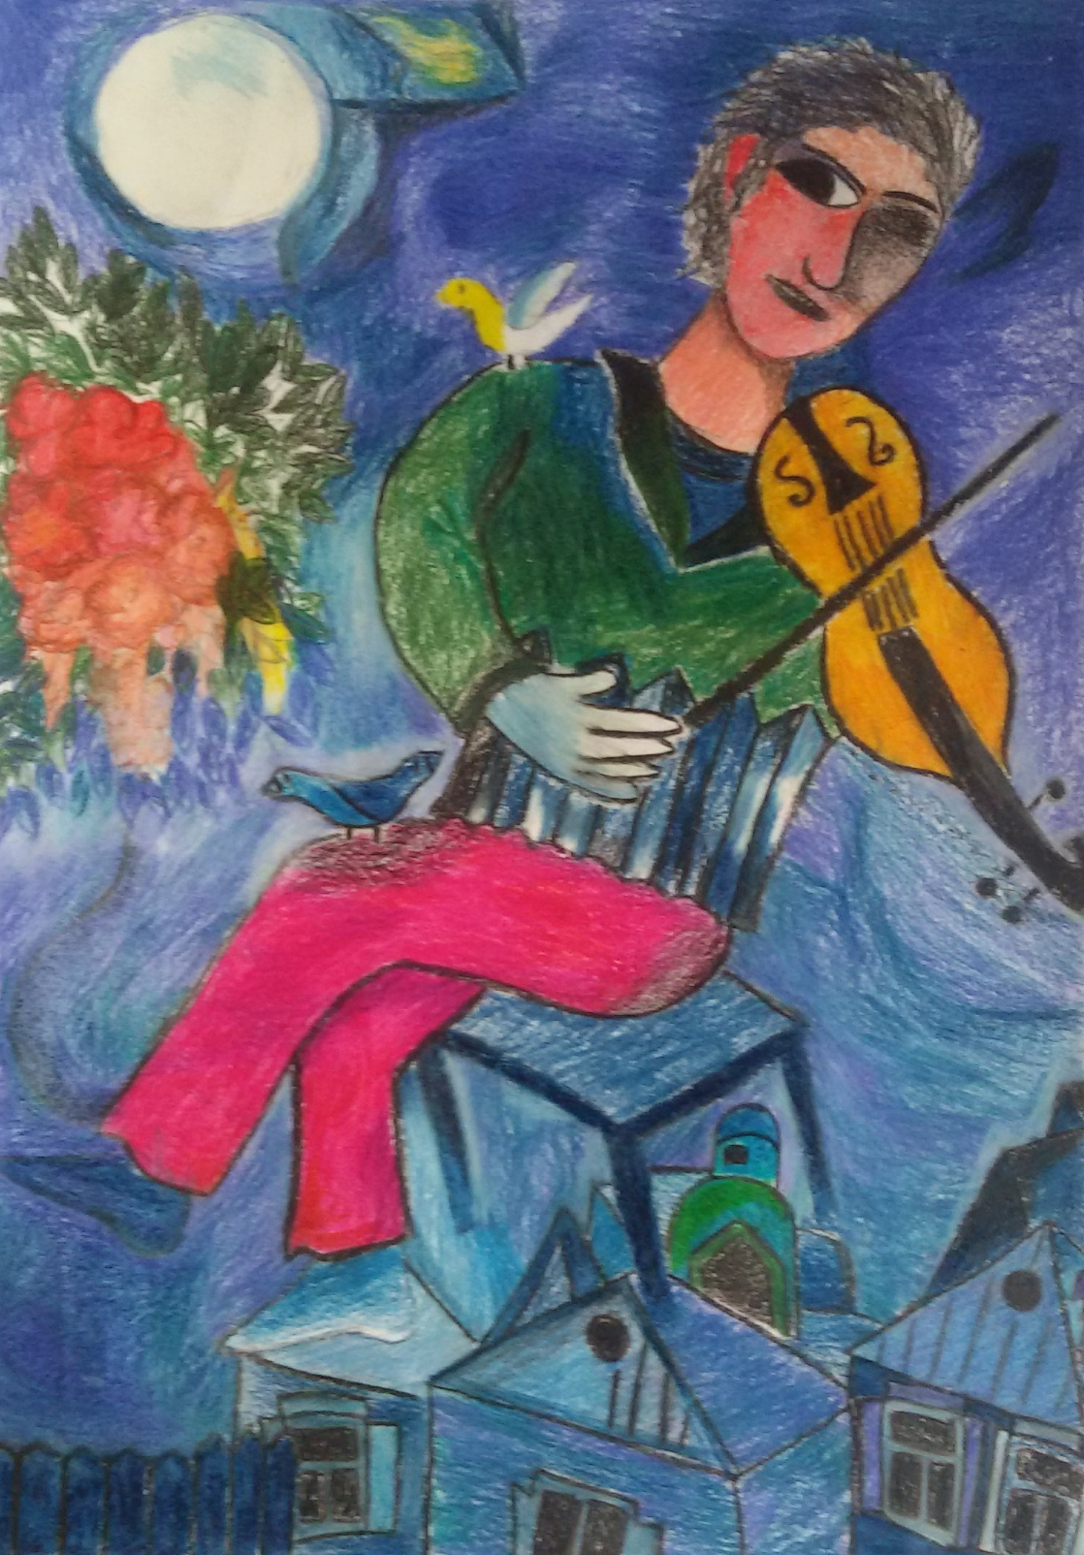

Slide 17
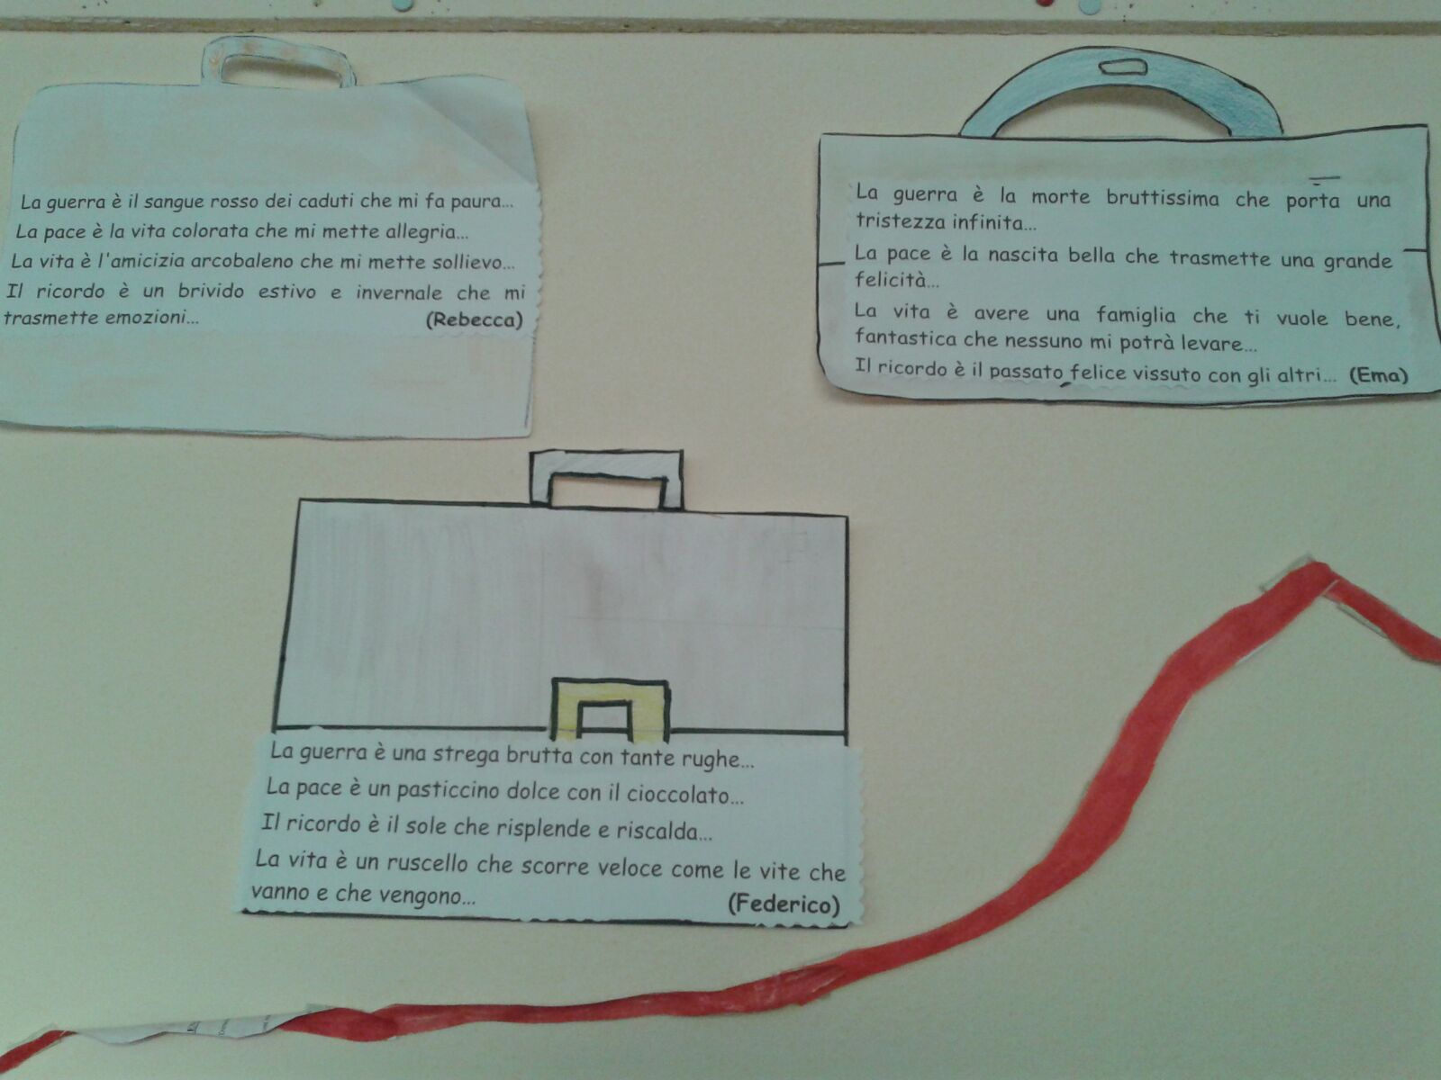
I bambini di 4^della primaria di Eupilio hanno riflettuto insieme sul significato di PACE-GUERRA-VITA-RICORDO

Slide 18
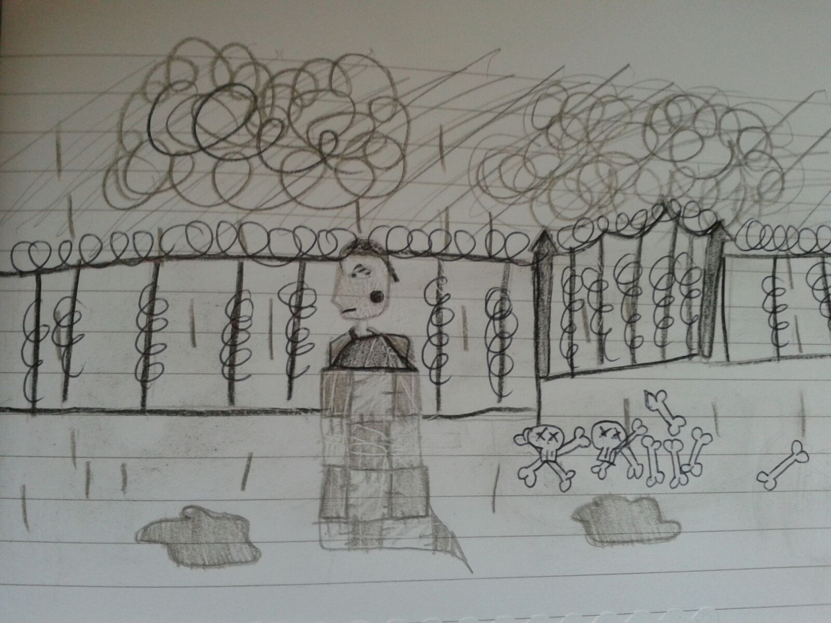

Slide 19
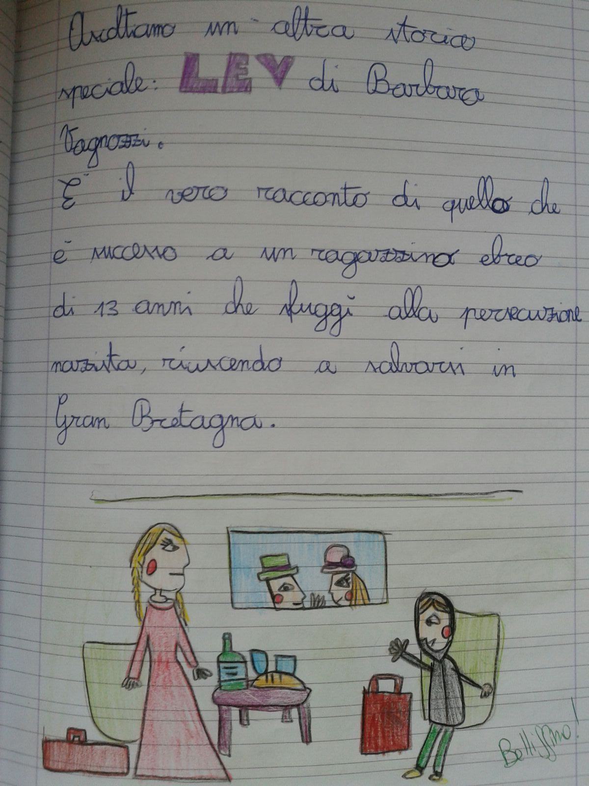

Slide 20
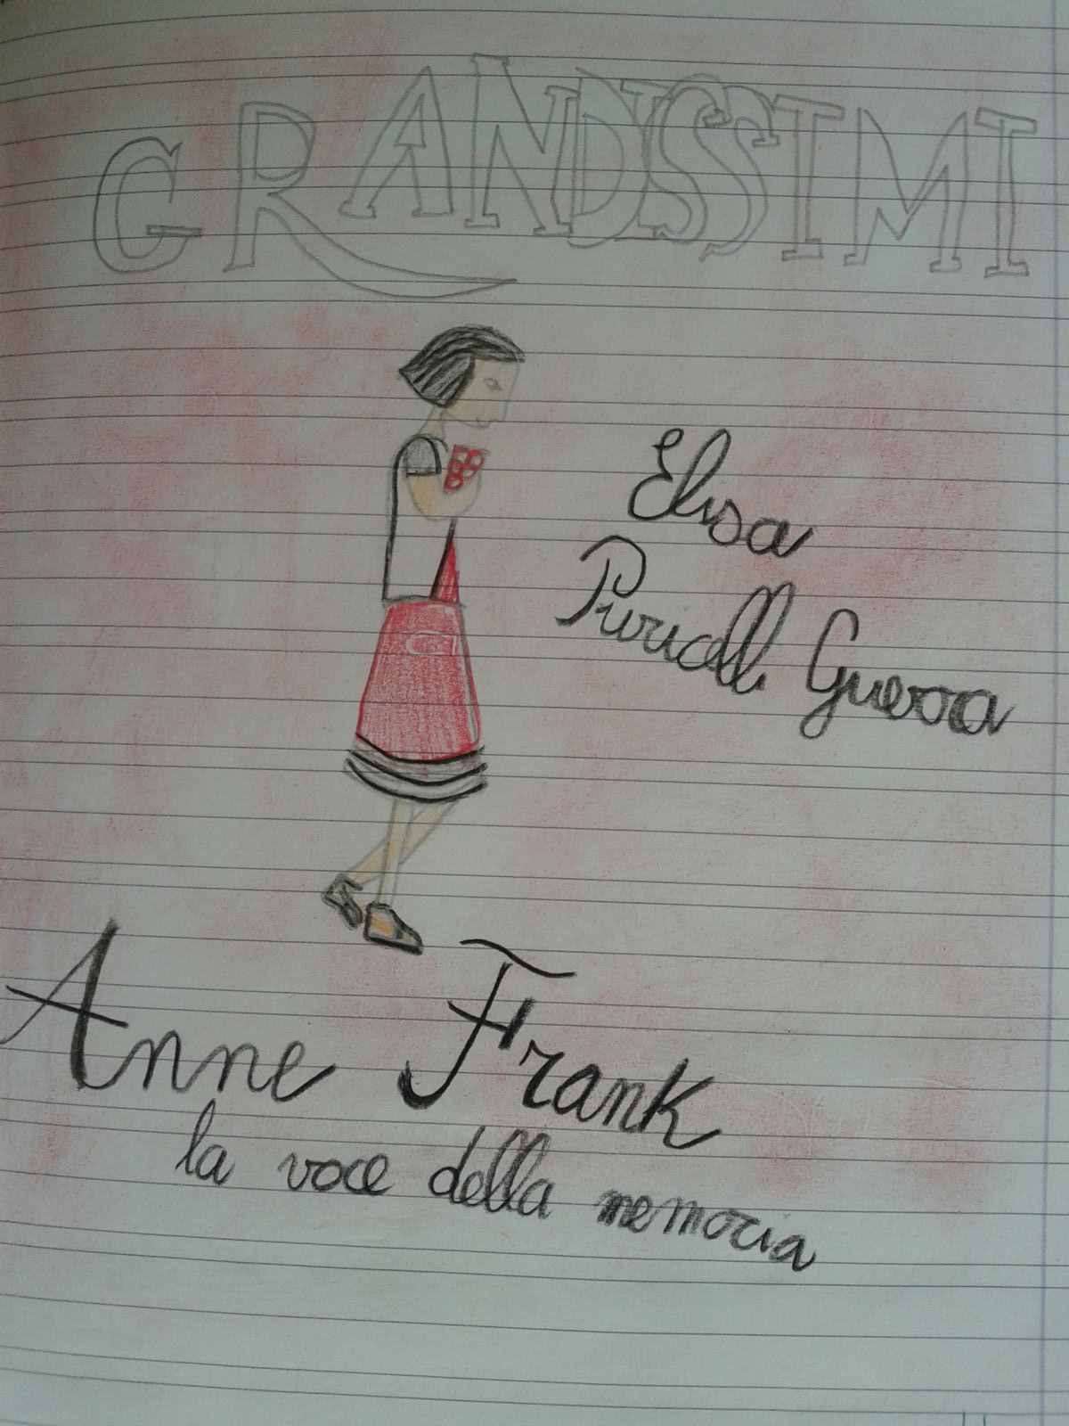

Slide 21
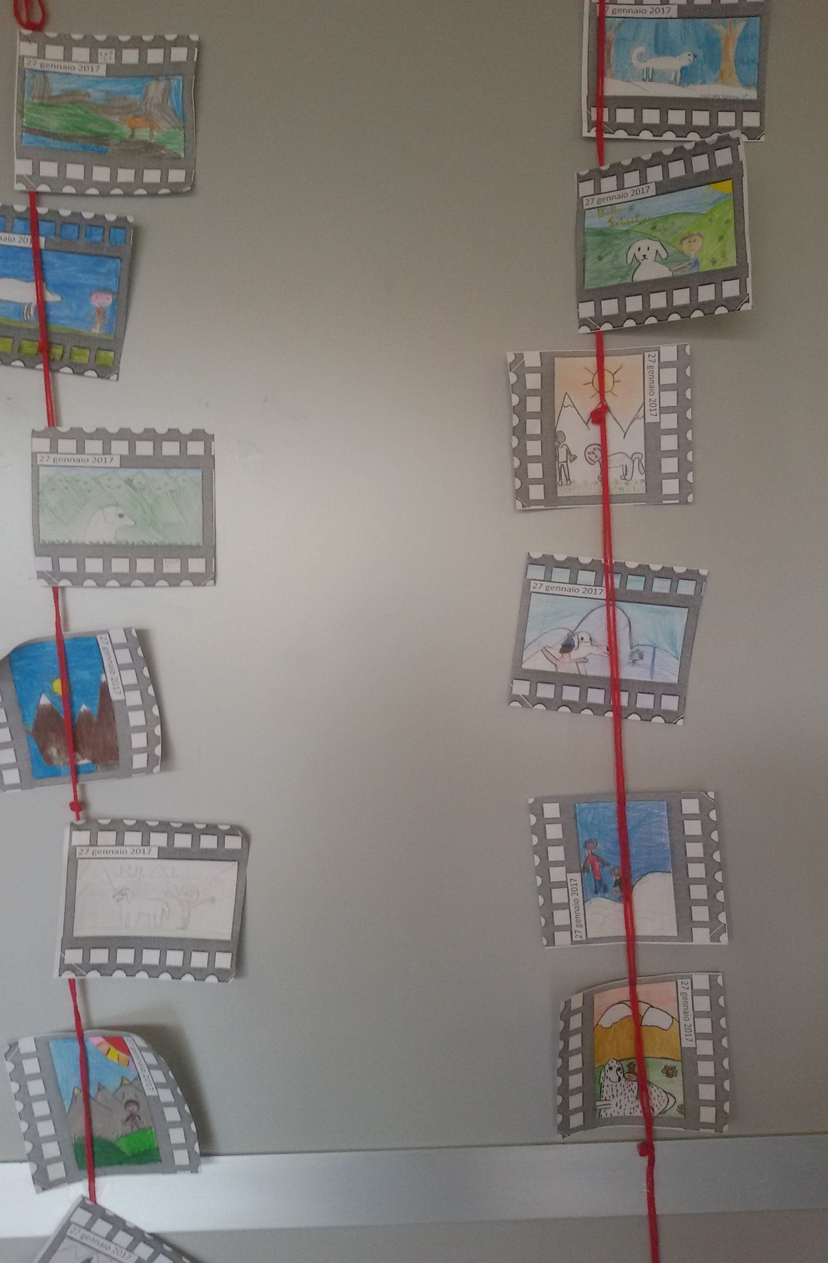
I bambini delle classi 1^- 2^ e 3^ della primaria di Longone hanno visto il film Belle e Sebastien ambientato durante la seconda guerra mondiale. Il piccolo orfano Sebastien trova l'amicizia di Belle, una grande femmina di cane dei Pirenei che abita nei boschi attorno al paese e che dovrà difendere da chi la ritiene un feroce e pericoloso predatore. Belle e Sebastian riescono infine a dimostrare tutto il loro valore portando in salvo al di là delle montagne una famiglia di fuggitivi inseguiti dai militari tedeschi.

